Slide 1
Das Reich formlosen Bewusstseins
Das Reich Gottes

Slide 2
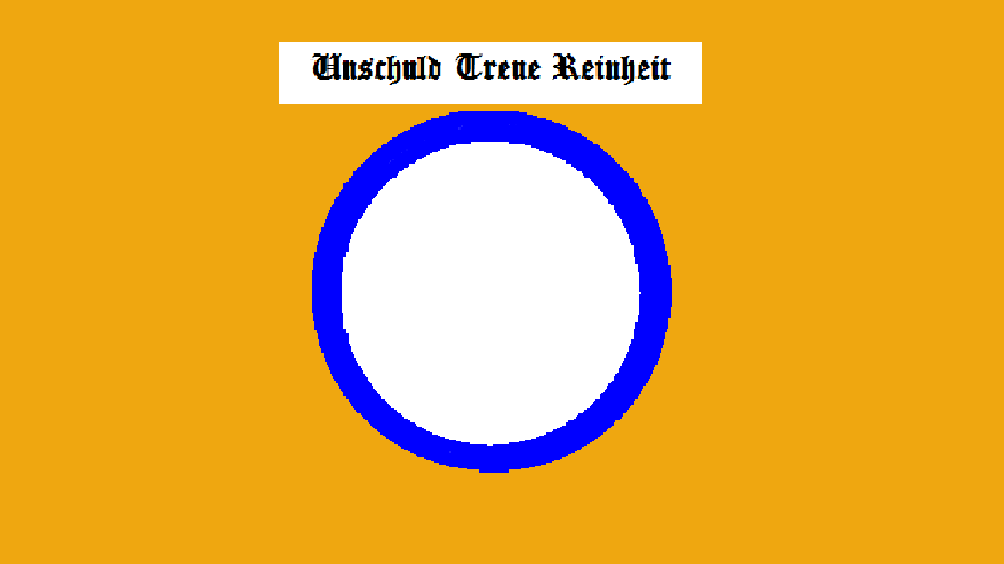

Slide 3
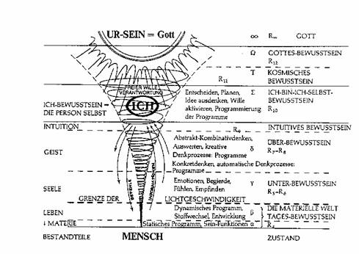

Slide 4
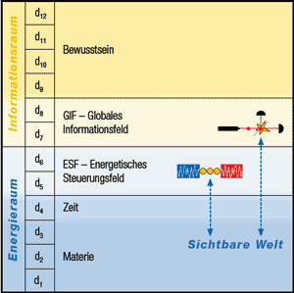

Slide 5
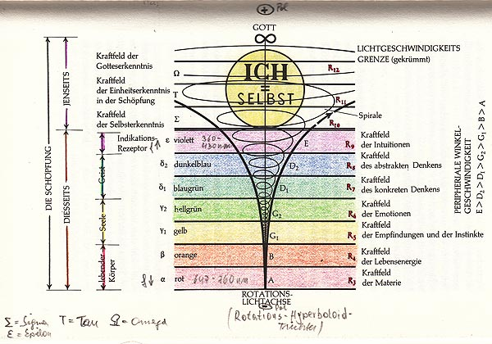

Slide 6
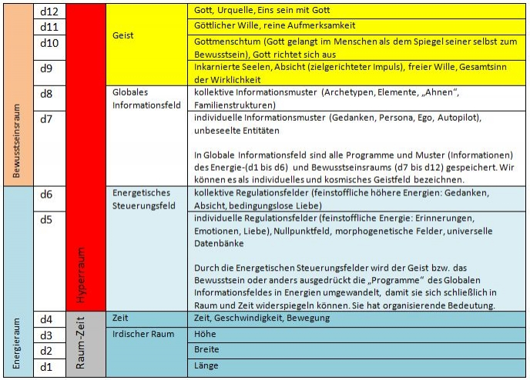

Slide 7
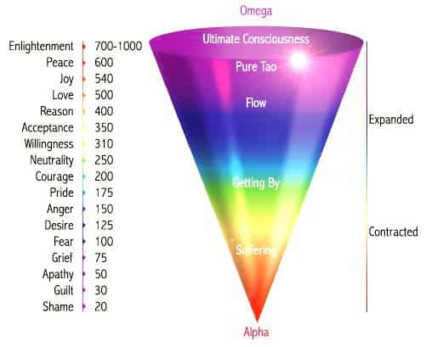

Slide 8
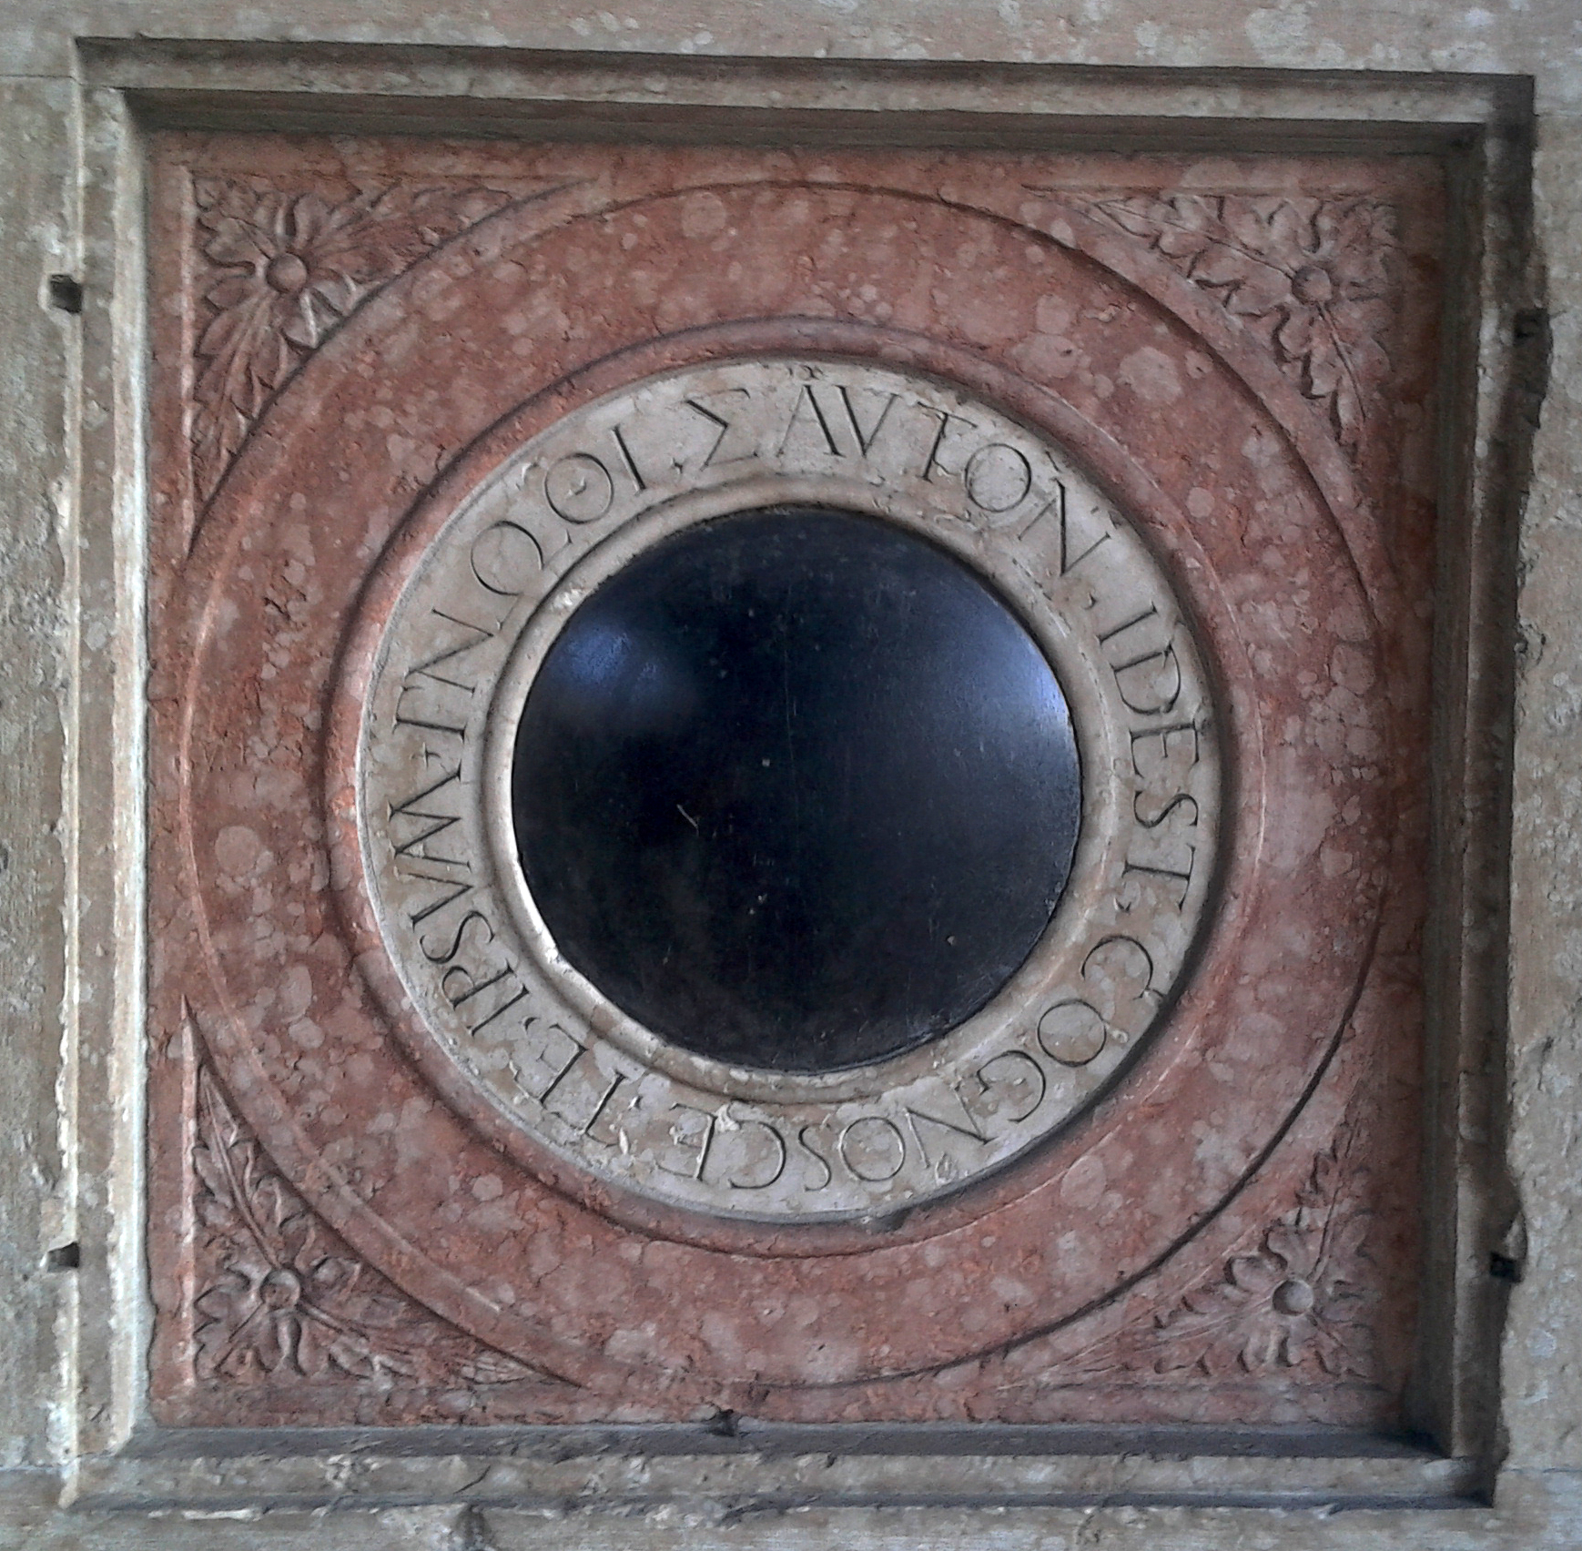

Slide 9
Gnothi seauton
Ob Religion
Ob Mystik
Ob Naturwissenschaft
Ob Mathematik
"Erkenne dich selbst als den lebendigen Ausdruck des All-Einen !"
So ist es.
In Liebe.
Chetan nirup ;-)

